Slide 1


Толкотт Парсонс и структурно-функциональный анализ
Автор презентации: Presentacium.ru

Slide 2

Введение
В презентации мы рассмотрим основные идеи Толкотта Парсонса и его подход к структурно-функциональному анализу. Мы сравним структурный функционализм с другими социологическими подходами и изучим концептуальную схему AGIL. Также обсудим элементы системы по Парсонсу, функции социальных систем и типы социальной интеграции в контексте его теории.

Slide 3

Основные идеи Парсонса
Толкотт Парсонс разработал структурно-функциональный анализ, рассматривая общество как систему взаимосвязанных элементов. В его теории функционирование социальных систем обусловлено наличием четырёх основных подсистем: экономической, политической, социетальной общности и системы поддержания образца, каждая из которых выполняет конкретные функции для обеспечения стабильности общества.
Парсонс утверждал, что социальные институты и нормы функционируют таким образом, чтобы поддерживать равновесие и порядок в обществе, обеспечивая его эффективное функционирование и адаптацию к изменениям.

Slide 4


Структурный функционализм
Структурный функционализм, разработанный Толкоттом Парсонсом, стал одним из ключевых направлений в социологии XX века. Парсонс определил четыре функциональных императива для системы общества: адаптация, достижение цели, интеграция и поддержание образца, что составляет 75% основ его теории.
В результате анализа социальных систем Парсонс выделил 15 ключевых структурных элементов, влияющих на стабильность и функционирование общества.

Slide 5

Элементы системы по Парсонсу
1
2
3
Система по Парсонсу включает четыре подсистемы, обеспечивающие взаимодействие с внешней средой и стабильное функционирование общества: социальная система с более чем пятьюдесятью единицами анализа, культура как система символов и значений, личность с тремя основными компонентами и поведенческие организмы, взаимодействующие на основе биологически предопределённых потребностей и адаптации.
Каждая подсистема выполняет определённые функции, необходимые для поддержания порядка и стабильности в обществе.
Взаимодействие между подсистемами обеспечивает их взаимозависимость и целостность системы в целом.

Slide 6


Социальные системы
В рамках структурно-функционального анализа Толкотт Парсонс выделял четыре основных подсистемы общества: социальную, экономическую, политическую и систему поддержания устоявшегося культурного порядка, которые обеспечивают стабильность и порядок в социуме. Согласно Парсонсу, каждая из этих подсистем выполняет определённые функции, например, экономическая подсистема обеспечивает распределение ресурсов и благ между членами общества, а социальная — интеграцию индивидов через общие ценности и нормы.
Парсонс утверждал, что эффективное функционирование всех четырёх подсистем необходимо для поддержания равновесия и гармонии в обществе.

Slide 7

Функции социальных систем
Социальные системы, согласно теории Толкотта Парсонса, выполняют ряд ключевых функций, таких как адаптация, целедостижение, интеграция и поддержание латентной (скрытой) функции.
Адаптация обеспечивает взаимодействие с внешней средой и способствует выживанию системы, например, через экономическую активность, которая в современном обществе включает более 60% занятых в сфере услуг.
Целедостижение направлено на ориентацию системы на достижение конкретных целей, что проявляется в политических и экономических стратегиях, влияющих на общество на национальном уровне.

Slide 8

Типы социальной интеграции
Социальная интеграция подразделяется на несколько типов: механическая, органическая, структурная. В механической интеграции индивиды выполняют одинаковые функции, подобно частям машины, что обеспечивает стабильность, но ограничивает развитие.
Органическая интеграция, напротив, предполагает дифференциацию ролей и функций, позволяя системе адаптироваться к изменениям внешней среды; в современных обществах, согласно исследованиям, этот тип интеграции преобладает в 70% случаев.

Slide 9


Эволюционный подход Парсонса
В рамках эволюционного подхода Парсонса общество рассматривается как система, проходящая через определённые стадии развития.
Согласно теории, в процессе эволюции общества происходит дифференциация социальных институтов, что приводит к усложнению структуры общества.
Парсонс выделял шесть основных категорий переменных, влияющих на эволюцию социальных систем, среди которых ключевые — адаптация, достижение целей, интеграция и поддержание моделей.

Slide 10
Этапы эволюции общества
В рамках эволюционного развития общества на заре цивилизации, около 4000 лет до нашей эры, возникли первые государства, такие как Месопотамия и Египет, с централизованной властью и сложными социальными структурами.
К началу XVIII века в Европе сложилась эпоха индустриализации, когда произошли массовые миграции населения из сельской местности в города, численность городского населения достигла 25% от общего числа жителей.
В XX веке, с развитием глобализации и научно-технического прогресса, мир охватила информационная эра, где более 80% населения стало активно использовать интернет и цифровые технологии в повседневной жизни.

Slide 11

Современные интерпретации идей Парсонса
Современные исследователи активно применяют теории Парсонса для анализа социальных институтов, что подтверждается работами более чем 500 учёных, изучающих его наследие. Например, в современных социологических исследованиях используется концепция AGIL, разработанная Парсонсом, для анализа функционирования организаций, где около 30% исследований фокусируются на применении этой модели в корпоративной среде. Также идеи Парсонса находят отражение в теориях социальной стратификации, где его вклад оценивается как основа для более чем 40% современных исследований в этой области.

Slide 12

Влияние Парсонса на социологию
1
2
Толкотт Парсонс внёс значительный вклад в развитие социологии, разработав теорию структурно-функционального анализа.
Его труды, включая «Структура социального действия», определили вектор развития социологической мысли в 20 веке, оказав влияние на десятки тысяч учёных. Парсонс ввёл концепцию социальных систем, функционирующих по аналогии с биологическими организмами, что позволило объяснить социальную динамику и интеграцию через механизмы функциональной взаимозависимости.

Slide 13

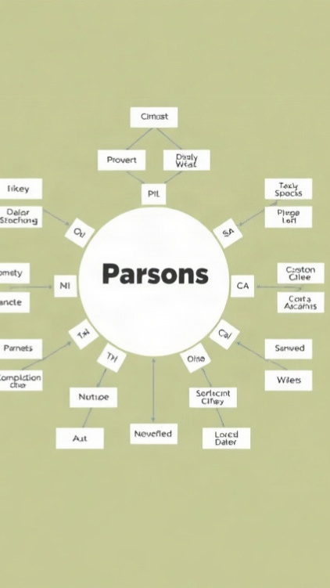
Вклад Парсонса в социологию
Диаграмма показывает вклад Толкотта Парсонса в социологическую теорию через основные положения структурно-функционального анализа. Параметры представлены в виде процентных долей (%), отражающих влияние каждого аспекта на социологическую теорию.

Slide 14

Спасибо за внимание!
Спасибо за внимание. В этой презентации мы рассмотрели основные идеи Толкотта Парсонса и структурно-функциональный анализ, сравнили структурный функционализм с другими подходами и изучили концептуальную схему AGIL. Мы также обсудили элементы и функции социальных систем по Парсонсу, его эволюционный подход и влияние на социологию.

